Slide 1

T.C.
NİĞDE ÖMER HALİSDEMİR ÜNİVERSİTESİ
MERKEZİ ARAŞTIRMA LABORATUVARI

Slide 2
SUNUM ÖZETİ
MİSYON
VİZYON
BİRİMLER (UYGULAMA VE ARAŞTIRMA MERKEZLERİ)
MERKEZ HAKKINDA GENEL VE TEKNİK BİLGİLER
ANALİZ BİRİMİ
İDARİ YAPI
SAYILARLA
FİZİKİ ALTYAPI

Slide 3
MİSYON
2011 yılında kurulan NİĞDE ÖMER HALİSDEMİR ÜNİVERSİTESİ MERKEZİ ARAŞTIRMA LABORATUVARI çalışmalarını Niğde Ömer Halisdemir Üniversitesi Merkezi Yerleşkesinde sürdürmektedir. Araştırma, geliştirme ve inovasyon yetkinliklerini kullanarak bilim ve teknoloji üretiminde ülkemizde ve dünyada söz sahibi olmayı hedeflemektedir.

Slide 4
VİZYON
“Merkezimiz sahip olduğu araştırma kabiliyet ve kapasitesini, araştırma alt yapısı ile birleştirip uygulamalı araştırma ve geliştirme, teknoloji transferi, inovasyon, sistem ve tesis kurma, profesyonel danışmanlık gibi eğitim çalışmaları ile destekleyerek Ülkemiz geleceğine ulusal ve uluslararası alanda katkı sağlamayı hedeflemektedir”

Slide 5
MERKEZİ ARAŞTIRMA LABORATUVARI
Birimler | Kuruluş Yılları
ANALİZ BİRİMİ | 2014
NANO TEKNOLOJİ UYGULAMA VE ARAŞTIRMA MERKEZİ | 2012
DR. NEJAT VEZİROĞLU TEMİZ ENERJİ UYGULAMA VE ARAŞTIRMA MERKEZİ | 2014
ENDÜSTRİYEL HAMMADDELER UYGULAMA VE ARAŞTIRMA MERKEZİ | 2015

Slide 6
KAPALI ALANLAR
ALAN | m²
Kapalı Alan | 3310
Otopark Alanı | 1225
Yeşil Alan | 1260
TOPLAM - TAMAMLANAN | 5795
İNŞAAT HALİNDE | -

Slide 7
MERKEZİ ARAŞTIRMA LABORATUVARI
ANALİZ BİRİMİ

Slide 8
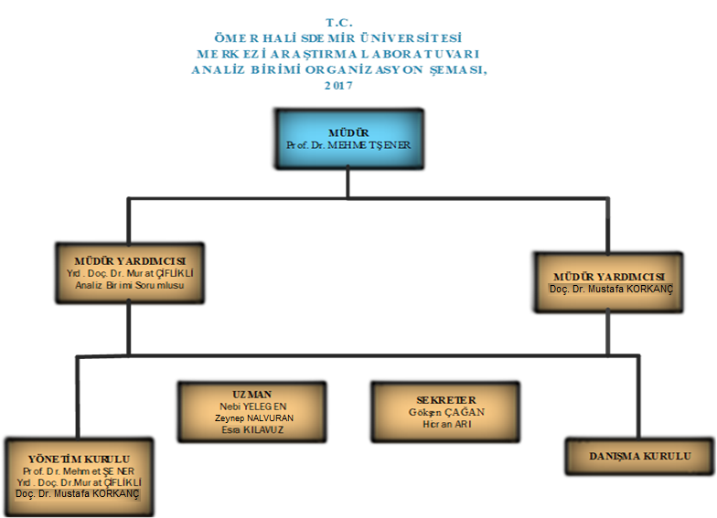
İDARİ YAPI

Slide 9
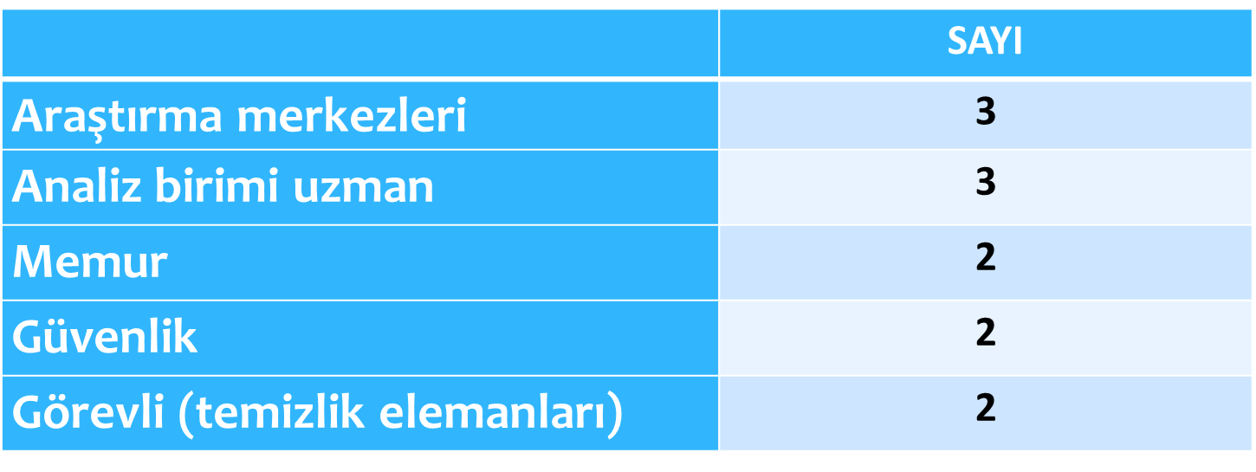

Slide 10
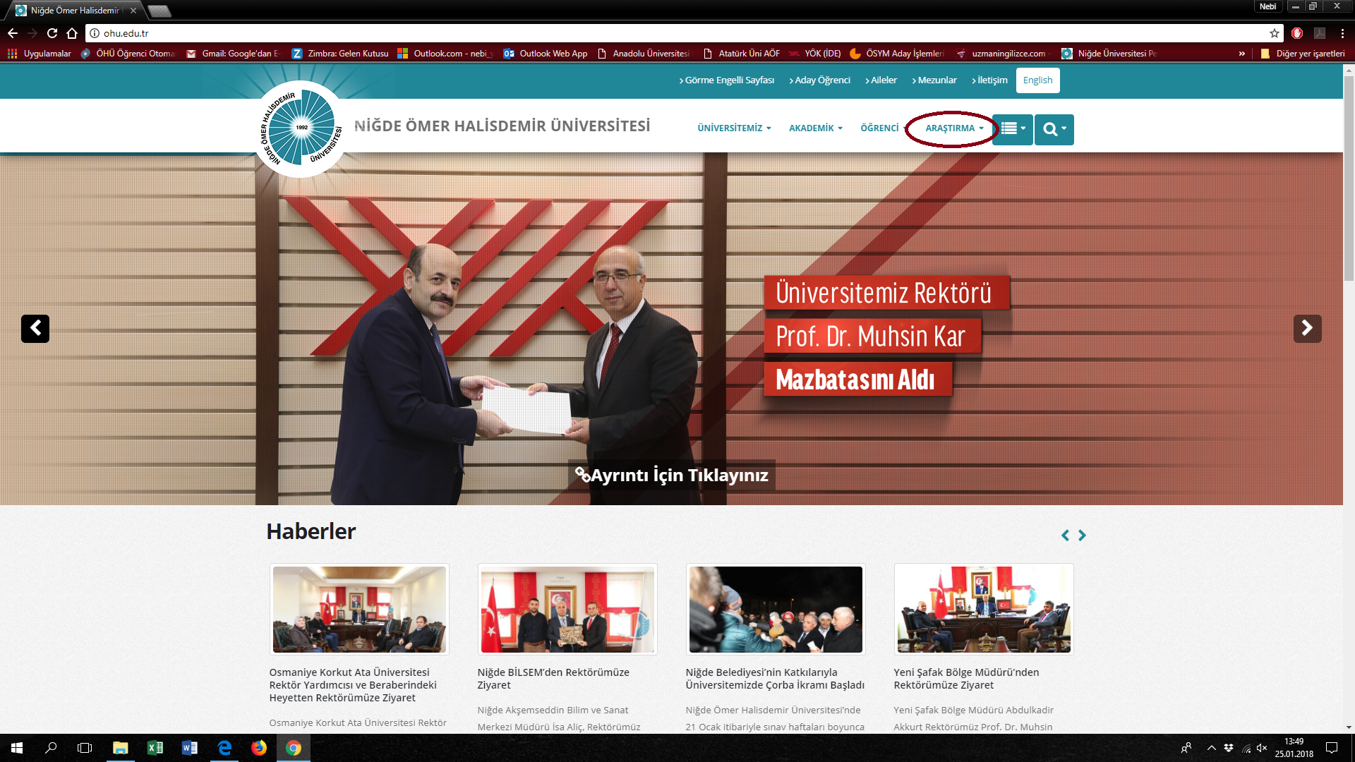
Web’de merkezimize nasıl ulaşabilirsiniz ?

Slide 11
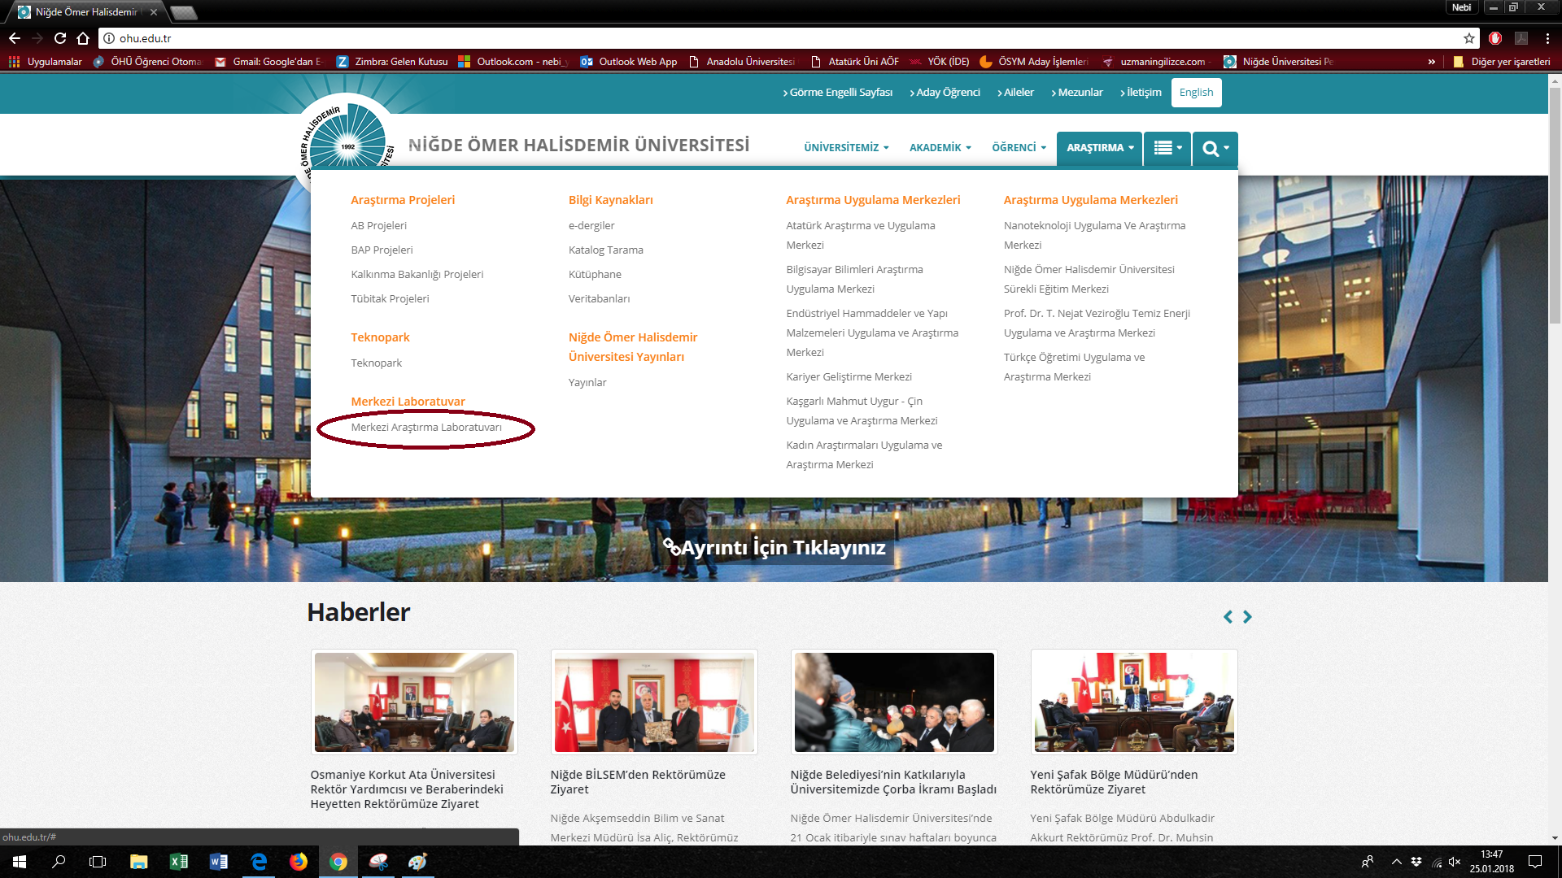
Web’de merkezimize nasıl ulaşabilirsiniz ?

Slide 12
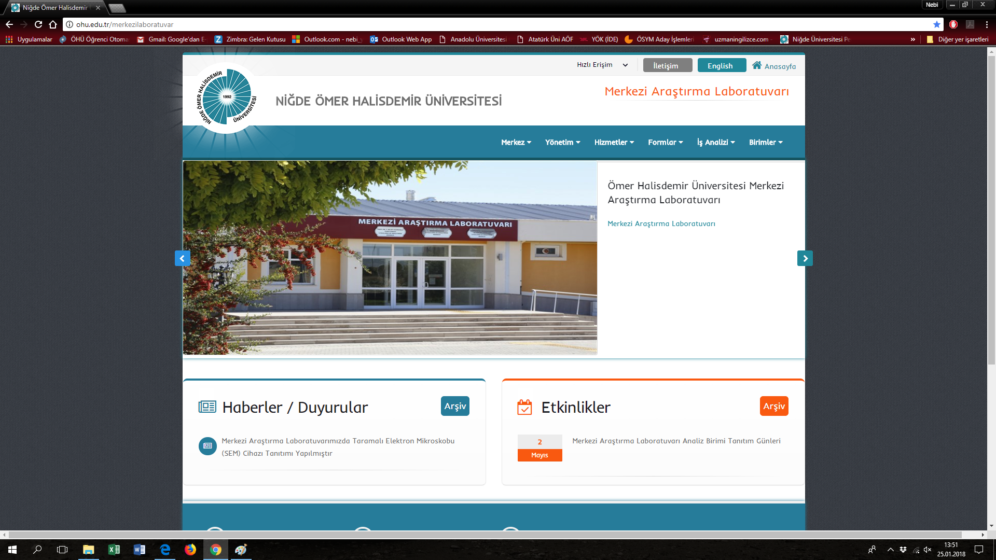
Web’de merkezimize nasıl ulaşabilirsiniz ?

Slide 13
ANALİZ KABULÜ
Hizmet alımı yapmak isteyen kurum , kuruluş, üniversiteler veya kişiler Üniversitemiz web sayfasında bulunan merkezimize ait sayfadan analiz formlarını doldurarak ve burada yazılı olan numune kabul kriterlerini yerine getirerek baş vuru yaparlar.
İstedikleri analizi belirleyerek örneklerini merkezimiz analiz birimi numune kabul kısmına teslim ederek kendilerine verilen randevu tarihinde analiz yapılır ve gerekli analiz bedelleri Ömer Halisdemir Üniversitesi Rektörlüğü Döner Sermaye Müdürlüğü üzerinden yapılarak dekontu tarafımıza iletildikten sonra sonuçları teslim alabilirler.

Slide 14
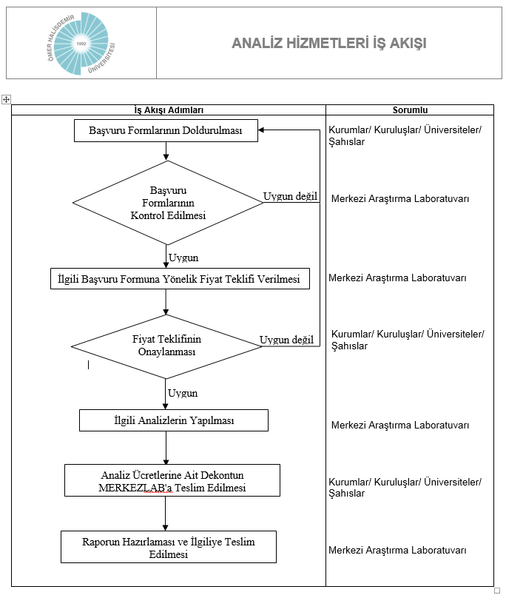

Slide 15
MERKEZİ ARAŞTIRMA LABORATUVARI
Analiz Birimi Cihazları
01 X-Işını Difraktometresi (XRD)
02 Taramalı Elektron Mikroskobu (SEM-EDX)
03 X-Işını Floresans Spektroskopisi (XRF)
04 Atomik Kuvvet Mikroskobu(AFM)-RAMAN
05 Fourier Dönüşümlü Kızılötesi Spektroskopisi (FT-IR)
06 İndüktif Eşleşmiş Plazma Kütle Spektroskopisi (ICP-MS)
07 Gaz Kromatografisi Kütle Spektroskopisi (GC-MS)
08 Eş Zamanlı Termogravimetrik Analizör (TGA)
09 Yüzey Alanı Ölçüm (BET)
10 Parçacık Boyutu ve Zeta Potansiyel (PZL)
11 Akustik Empedans Tüpü
12 Fizksel Buhar Biriktirme (PVD)
13 Spektroskopik Elipsometre
14 Mekanik Profilometre
15 Güneş Simülatörü
16 Güneş Hücresi Elektron Ömrü Cihazı
17 Açık Devre Voltajı Ölçüm Cihazı
18 İletkenlik Ölçüm Cihazı
19 Dört Nokta Direnç Ölçüm Cihazı
20 Çeneli Kırıcı
21 Bilyalı Öğütücü
22 Ekstruder Cihazı
23 Mikrodalga Fırın (Yakma)
24 Kül Fırını
25 Etüv
26 Ultrasonik Temizleyici
27 Altın-Karbon Kaplama Cihazı
28 Eritiş Cihazı
29 Elektro-Hidrolik Pres Makinası
30 Karıştırıcılı pH Metre
31 Kesit Alma Cihazı
32 Kurutma Cihazı
33 Parlatma Cihazı
34 Hassas Terazi
35 Ultra Saf Su Cihazı
36 Mastersizer
37 Reometre
38 Piknometre
39 Maskesiz Litografi
40 Renk Ölçüm Cihazı

Slide 16
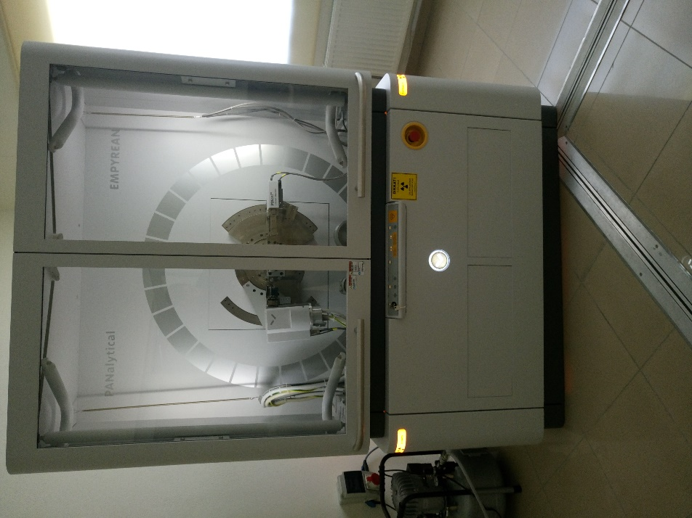
X-Işını Kırınım Cihazı (XRD)
X-Işını Kırınım yöntemi (XRD), her bir kristal fazın kendine özgü atomik dizilimlerine bağlı olarak X-ışınlarını karakteristik
bir düzen içerisinde kırması esasına dayanır
Uygulama Alanları:
Jeolojide minerallerin ve kayaçların tanımlanmasında
Metal ve alaşım analizlerinde
Seramik ve çimento sanayinde
İnce film kompozisyonu tayininde
Polimerlerin analizinde
İlaç endüstrisinde belli bir malzeme içindeki polimorfların ve safsızlıkların tespitinde
Böbrek ve mesane taşları içerik belirlenmesinde

Slide 17
X-Işını Kırınım Cihazı (XRD)
Çalışma Mekanizması
X ışını kaynağı, dedektör, ışın yönlendiriciler
ve numune tutucu genel görünümü
X ışınının izlediği yol

Slide 18
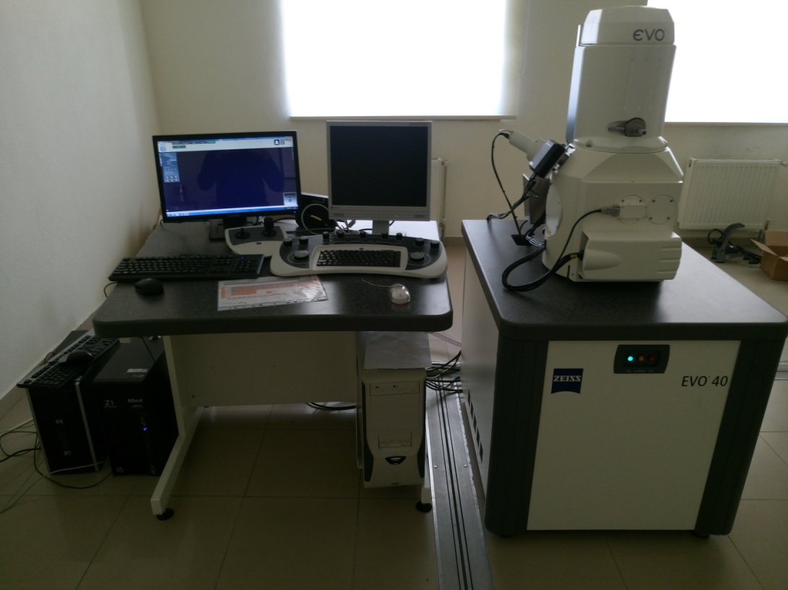
Taramalı Elektron Mikroskobu (SEM)
Taramalı Elektron Mikroskobu (SEM), yüzeye odaklanmış bir elektron demeti ile tarayarak ve ikincil veya geri saçılmış elektron sinyalini algılayarak numunenin ayrıntılı yüksek çözünürlüklü görüntülerinin elde edilmesini sağlar.
Uygulama Alanları:
Malzeme yapılarının yüzey karakterizasyonu
Maddeler üzerinde ve içindeki partikül ve kirletici analizleri
Metal, cam, seramik ve polimerlerde yüzey kusurlarının, lekelerinin ve kalıntılarının karakterizasyonu
Reaksiyon arayüzlerinin, servis ortamının ve bozunma mekanizmalarının değerlendirilmesi
Katmanlı yapıların, metalize katmanların, oksit filmlerin, kompozit malzemelerin, kesit görüntüleme yöntemini kullanarak kalınlığının ölçülmesi

Slide 19
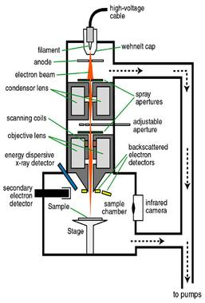
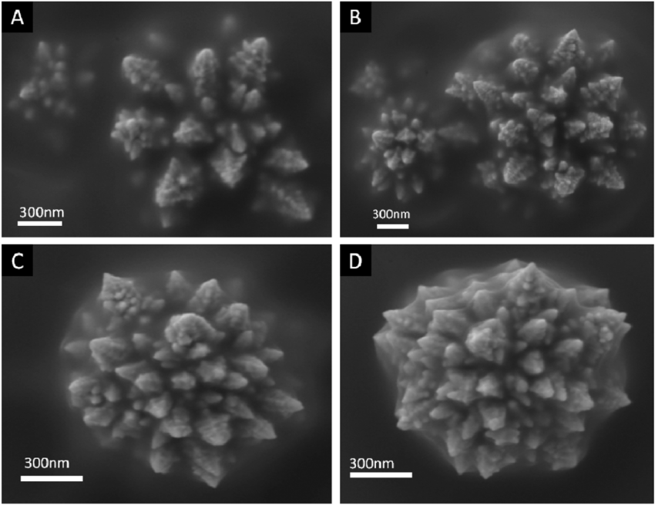
Taramalı Elektron Mikroskobu (SEM)
Çalışma Mekanizması

Slide 20
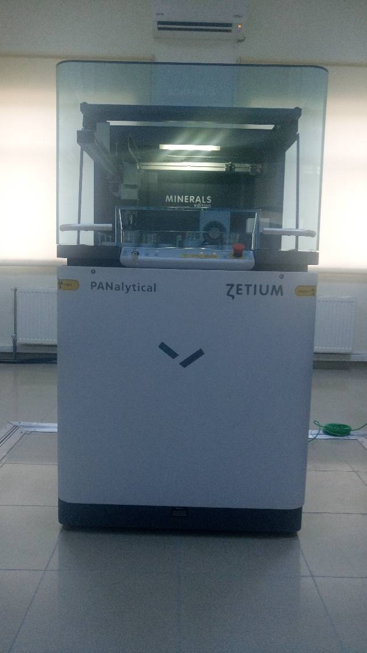
X-Işını Floresans Spektrometresi (XRF)
XRF cihazı analitik bir teknik ile çalışır ve çok çeşitli katıların, sıvıların, tozların ve karışımların kimyasal bileşimini ( ana ve eser oksitler) belirlemek için kullanılır.
Uygulama Alanları:
Numuneler içindeki ana elementlerin kimyasal analizleri
Numuneler içindeki eser elementlerin kimyasal analizleri
Magmatik, sedimanter ve metamorfik kayaçların.
Seramik ve cam endüstrisi araştırmaları
Petrol endüstrisi araştırmaları

Slide 21
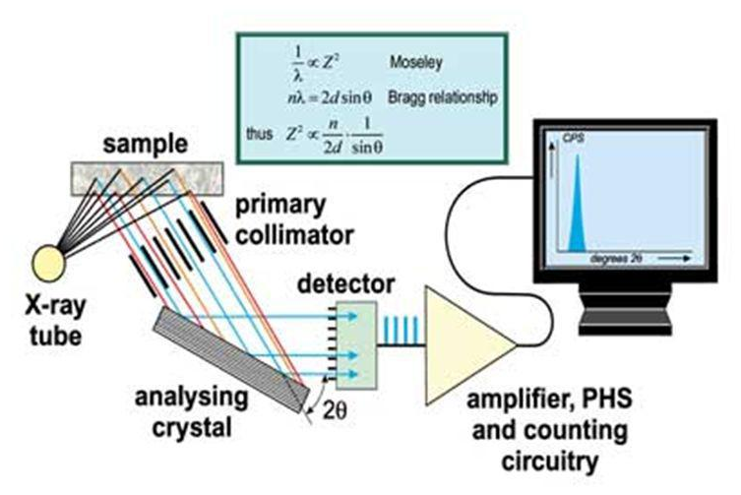
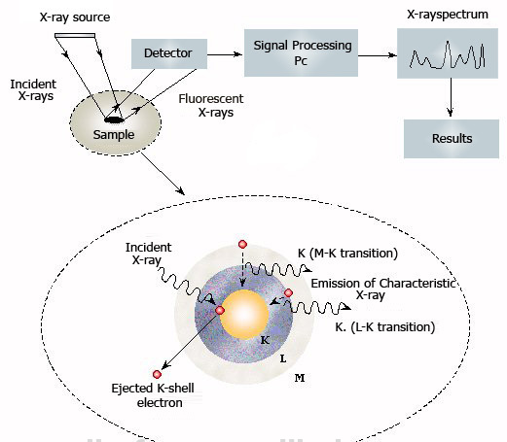
X-Işını Floresans Spektrometresi (XRF)
Çalışma Mekanizması

Slide 22
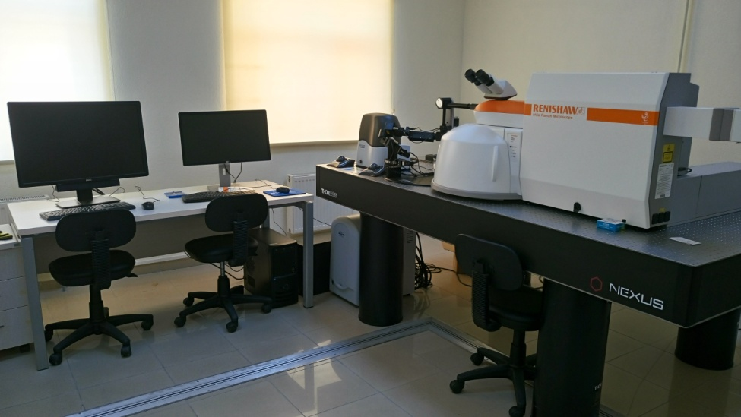
AFM-RAMAN
AFM kısmı nanometre ölçeğinde fiziksel örnek bilgisini topografya, sertlik, adezyon, sürtünme, yüzey potansiyeli, elektriksel ve termal iletkenlik, sıcaklık, yüzey topografyası ile verir, Raman spektroskopisi ile de örnek hakkında kimyasal bilgi hızlı ve eşzamanlı olarak bölgesel ölçümler yapılabilmektedir.
Uygulama Alanları:
AFM, nanometrik malzemelerin moleküler çözünürlüğü ile topografik, termal, mekanik, manyetik ve elektriksel özellik ölçümleri
Konfokal Raman spektroskopisi, nano malzemelerle ilgili mikron altı çözünürlük ile spesifik kimyasal ölçümler
Raman/AFM kombine sistemler ile nanometre ölçekli malzemelerin, grafenlerin, protein ve polimerlerin kimyasal içeriğini, fiziksel yapısını ve yüzeysel özelliklerin incelenmesi

Slide 23
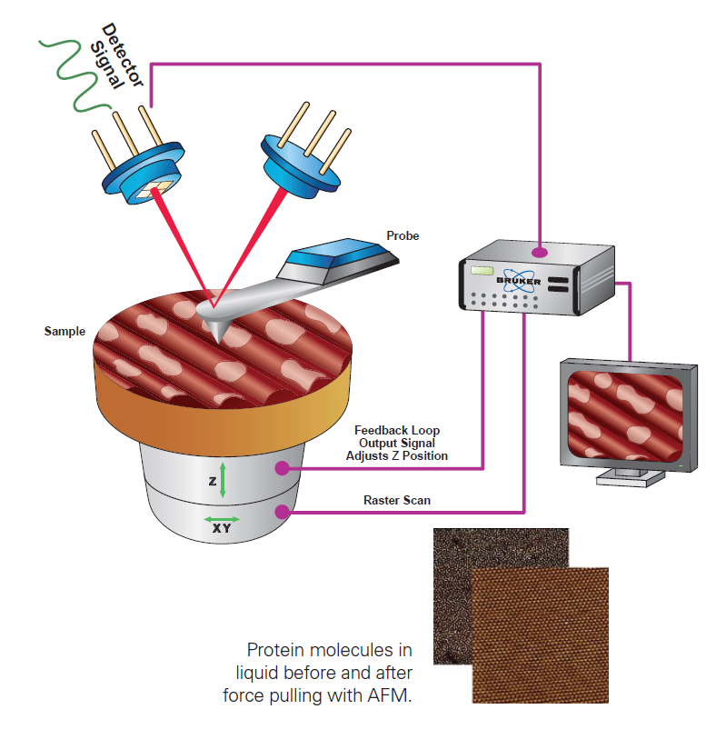
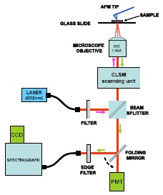
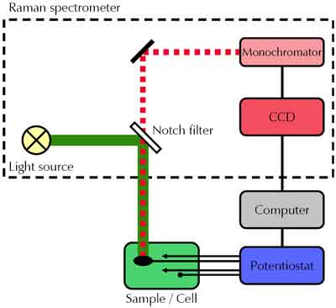
AFM-RAMAN
Çalışma Mekanizması
AFM Cihazı Çalışma Mekanizması
Raman cihazıÇalışma Mekanizması
AFM-Raman Çalışma Mekanizması

Slide 24
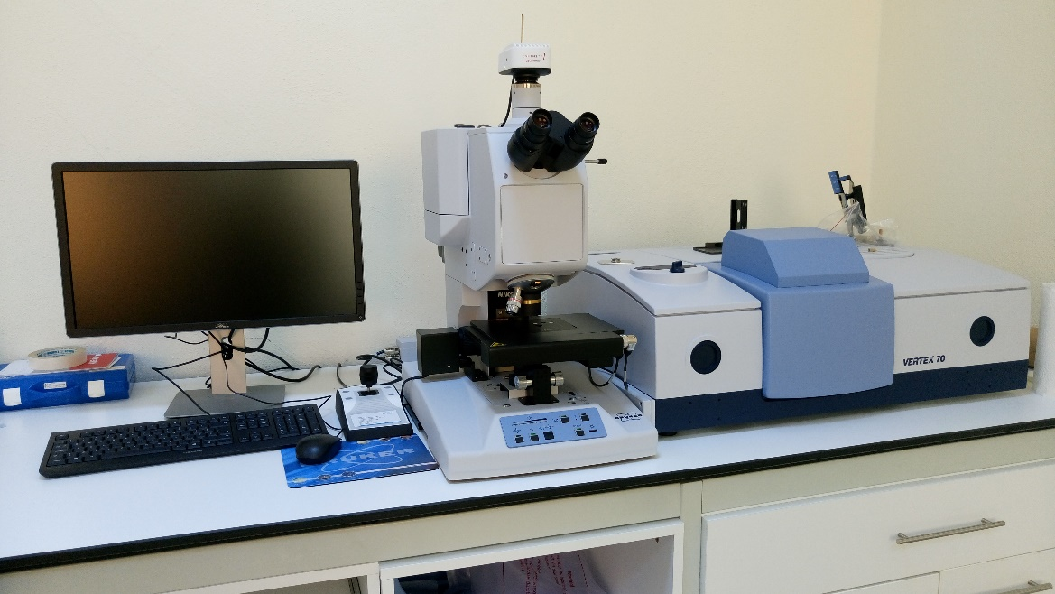
Fourier Dönüşümlü Kızılötesi
Spektroskopisi (FTIR)
Infrared (IR) spektroskopisi; moleküllerdeki çeşitli bağların titreşim frekanslarını ölçer ve moleküldeki fonksiyonel gruplar hakkında bilgi verir. Bu yöntem ile, moleküler bağ karakterizasyonu yapılarak; katı, sıvı, gaz veya çözelti halindeki organik bileşiklerin yapısındaki fonksiyonel gruplar, iki bileşiğin aynı olup olmadığı, yapıdaki bağların durumu, bağlanma yerleri ve yapının aromatik yada alifatik (atomik bağ yapısı) olup olmadığı belirlenebilir.
Uygulama Alanları:
Tüm sentetik, doğal, ince film, organik inorganik malzemelerinin yapı aydınlatması

Slide 25
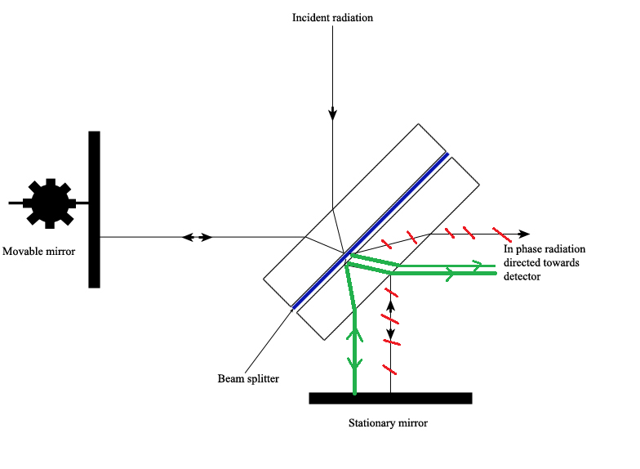
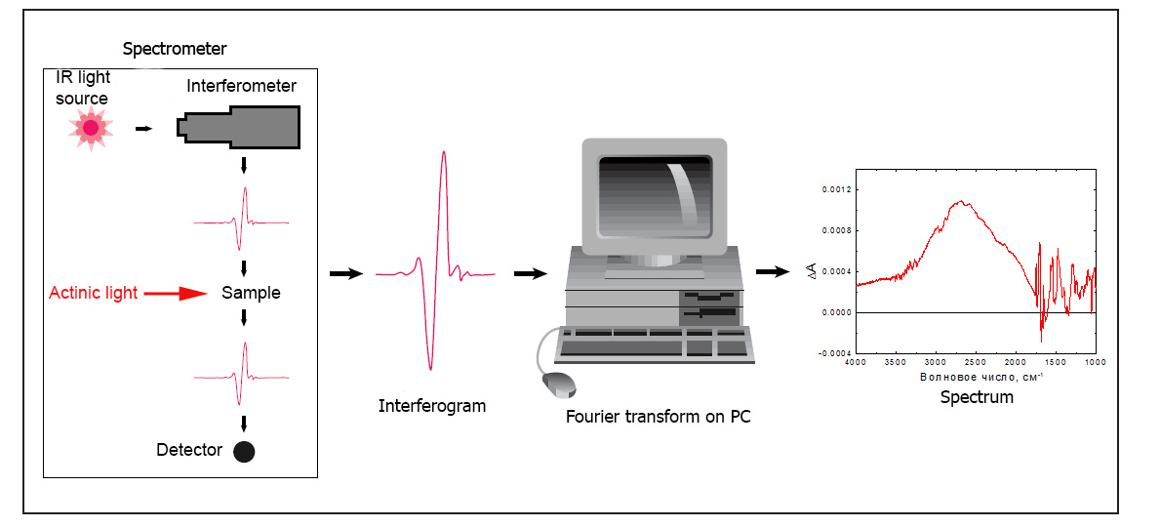
Fourier Dönüşümlü Kızılötesi
Spektroskopisi (FTIR)
Çalışma Mekanizması

Slide 26
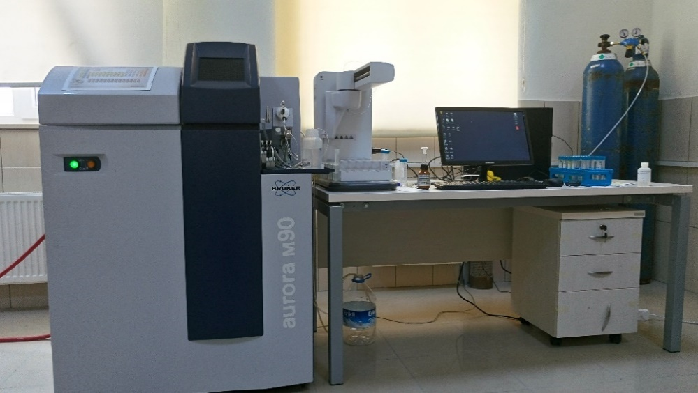
İndüktif Eşleşmiş Plazma Kütle Spektroskopisi
(ICP-MS)
ICP-MS çok hızlı bir şekilde ppm ve ppt (eser) düzeyde inorganik katyon(metal) tayin yapmaktadir.
Uygulama Alanları:
Jeoloji
Kimya
Çevre (içme suyu, deniz suyu, atık su, katı atıklar, toprak, çamur)
Gıda
Petrokimya

Slide 27
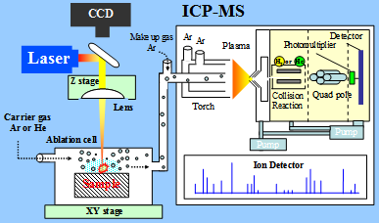
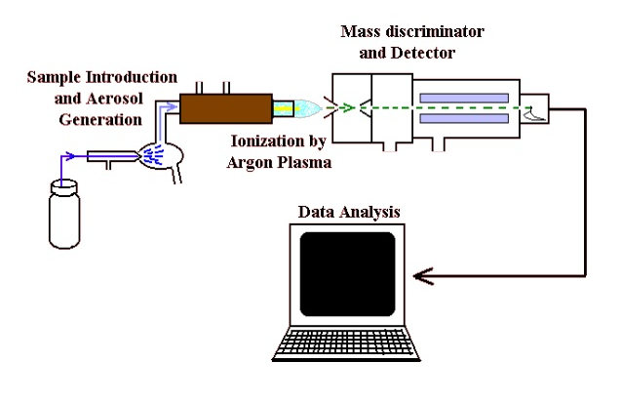
İndüktif Eşleşmiş Plazma Kütle Spektroskopisi
(ICP-MS)
Çalışma Mekanizması

Slide 28
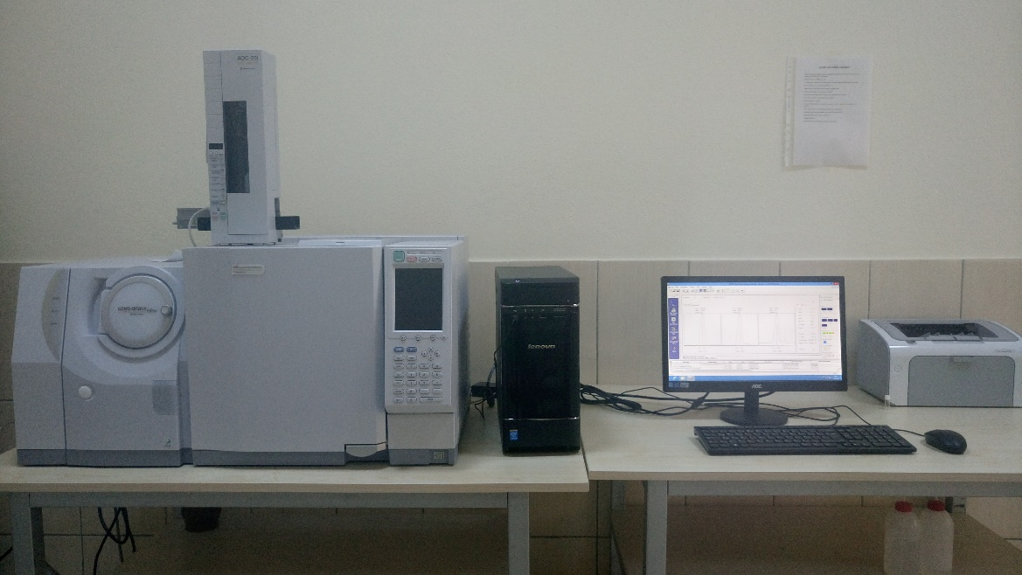
Gaz Kromotografisi Kütle Spektroskopisi (GC-MS)
Gaz kromatografisi/kütle spektroskopisi;
karışımdaki bileşenleri ayırır. GC-MS sistemi çok bileşenli karışımlardaki uçucu yağ asidi, pestisit, yağ asitleri gibi gazlaştırılabilen organik bileşenleri kütle kromatografisi yöntemiyle tayin eder.
Uygulama Alanları:
Detaylı gıda analizleri, yağ analizleri ve ilaç sektörünün kalitatif ve kantitatif analizlerinde kolaylıkla kullanılır. Yöntem, adli tıpta ve uyuşturucu madde analizinde de sık kullanılır.
Alkoloidler, terpenler, steroidler, petrol ürünlerinin nitel ve nicel analizi yapılabilir.

Slide 29
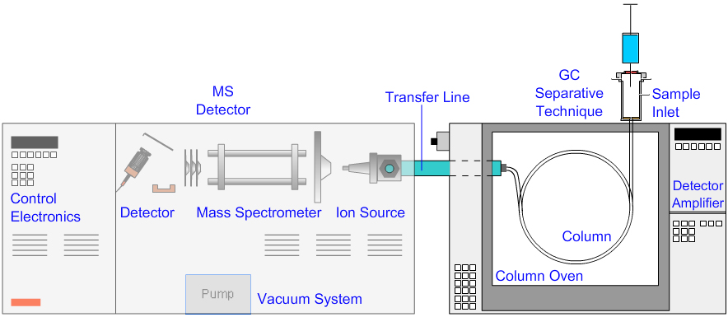
Gaz Kromotografisi Kütle Spektroskopisi (GC-MS)
Çalışma Mekanizması

Slide 30
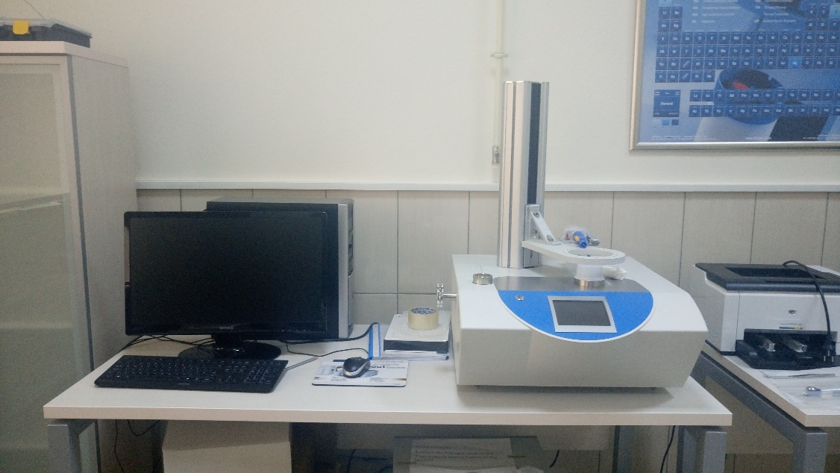
Eş Zamanlı Termogravimetrik Analizör (TGA)
Termogravimetrik analizde numune kütlesinin, sıcaklığa (−150-1000°C) veya zamana göre (zamanla doğrusal olarak) değişiminin (çoğunlukla kaybını) incelenmesini sağlar.
Uygulama Alanları:
Seramik/Cam/inşaat malzemeleri
Metaller/Alaşımlar
İnorganik maddeler

Slide 31
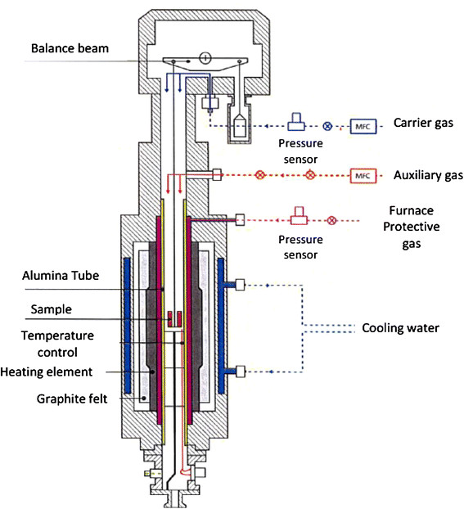
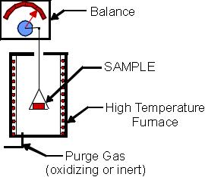
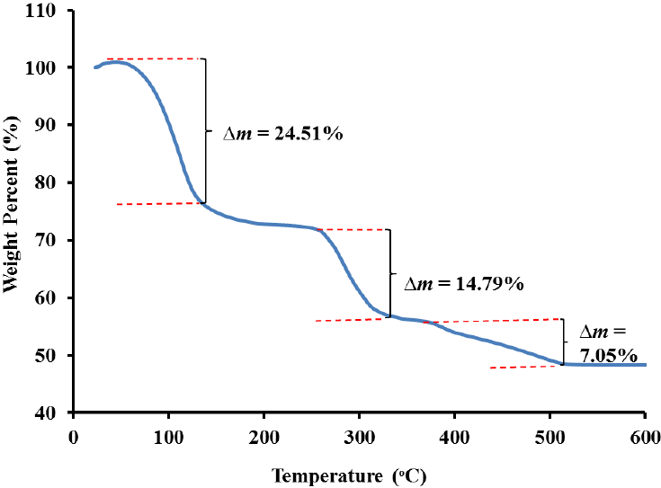
Eş Zamanlı Termogravimetrik Analizör (TGA)
Çalışma Mekanizması

Slide 32
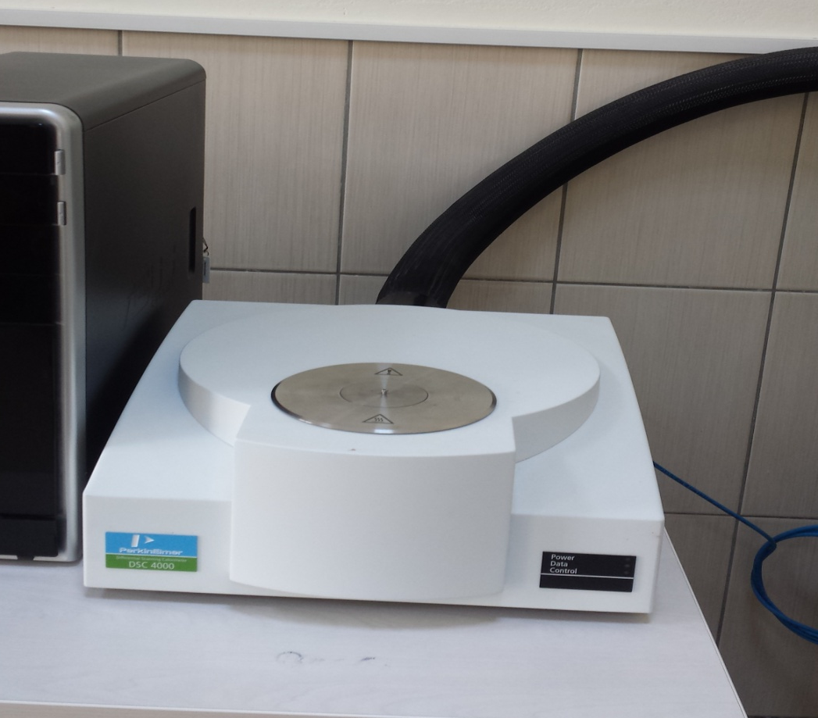
Differential Taramalı Kalorimetre (DSC)
Numune ısıtılırken, soğutulurken veya sabit bir sıcaklıkta tutulurken soğurulan veya salıverilen enerji miktarını ölçer. Bu teknikte, referans ile numuneden gelen veya uzaklaşan ısı farkı sıcaklığa veya zamana bağlı olarak gösterilir. (-100ºC ile 600ºC arasında metotla çalışılmaktadır).
Uygulama Alanları:
Seramik/Cam/inşaat malzemeleri
Metaller/Alaşımlar
İnorganik maddeler

Slide 33
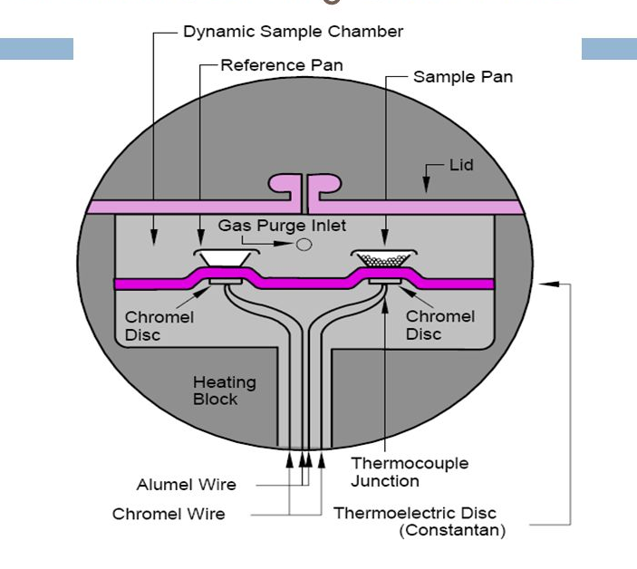
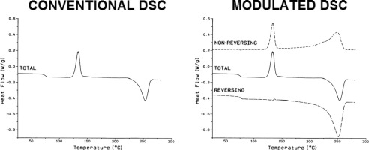
Differential Taramalı Kalorimetre (DSC)
Çalışma Mekanizması

Slide 34
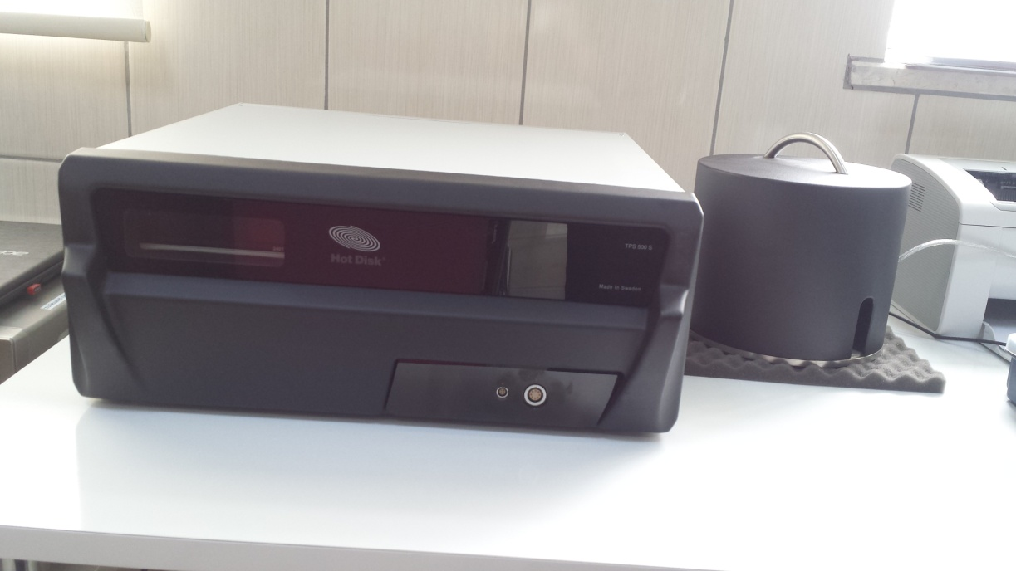
Termal İletkenlik
Termal iletkenlik cihazı, ısı difüzivitesi ve
özgül ısı kapasitesini ölçmek için kullanılır.
Uygulama alanı:
Katı, jel ve tozların termal taşıma özellikleri

Slide 35
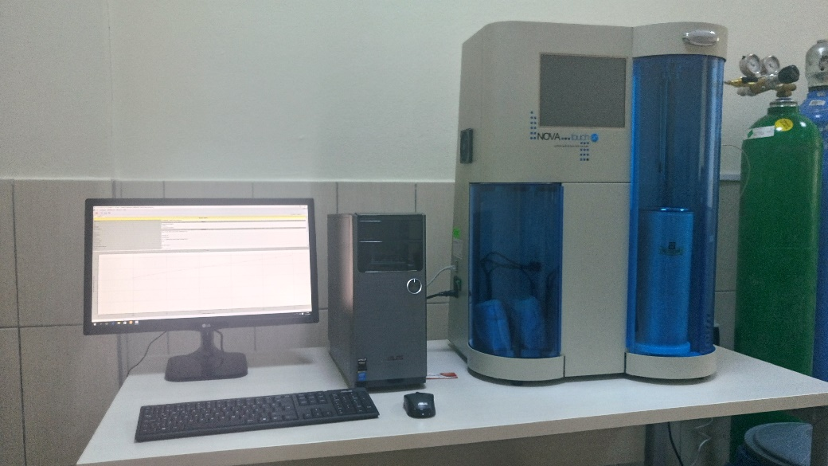
Yüzey Alanı Ölçüm Cihazı (BET)
BET cihazı katı veya toz numunelerde fiziksel adsorpsiyon yöntemiyle yüzey alanı ölçümleri, mikro, mezo ve makro gözenek boyutunu ve gözenek boyut dağılımını düşük basınçlarda ve yüksek çözünürlükte tespit edebilmektedir.
Uygulama Alanları:
Katalizörler, seramikler, mineral ve maden ürünleri, sinterlenmiş malzemeler, yapı malzemeleri, iyon değiştirici reçineler, aktif karbon, zeolit, ilaç hammaddeleri, metalurjik tozlar, aşındırıcılar ve polimerler gibi katı ve toz haldeki maddelerin yüzey alanlarının belirlenmesi

Slide 36
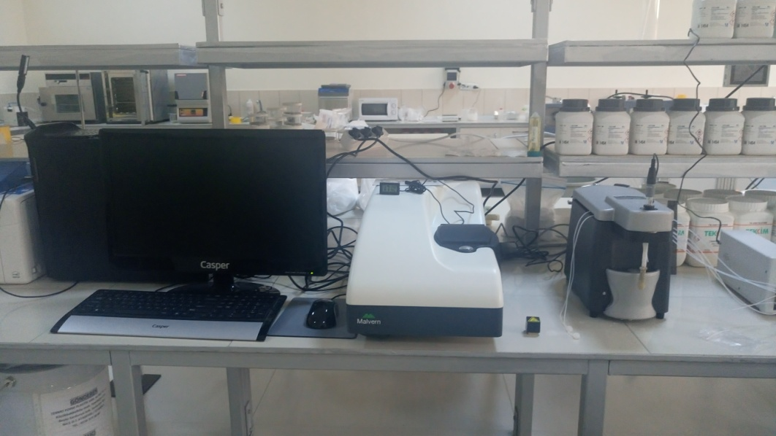
Partikül Boyutu-Zeta Potansiyel
Ölçüm Cihazı (PZL)
Zetasizer Partikül Boyutu ve Zeta Potansiyeli cihazı, dinamik ışık saçılmasını kullanarak, bir nanometre'den birkaç mikron’a kadar partiküllerin ve moleküllerin boyutunu, zeta potansiyelini ve partiküllerin molekül ağırlığını ölçer.
Uygulama Alanları:
Nano- ve mikropartiküllerin tane boyutu büyüklüğü, zeta potansiyeli, izoelektronik nokta tayini ve molekül ağırlığı ölçümleri
Parçacıkların emülsiyon kararlılığı
Atık su içindeki tanelerin topaklandırılması
Seramik süspansiyonlarının kararlılığı
Pigment rengi kararlılığı

Slide 37
Partikül Boyutu-Zeta Potansiyel
Ölçüm Cihazı (PZL)
Çalışma Mekanizması
Küçük partikül veya seyreltik numunelerde
hücre merkezinden ölçüm alınır.
Konsantre numunelerde ise çoklu ışın saçılımını
önlemek için hücre duvarına yakın bir noktadan
ölçüm yapılır.

Slide 38
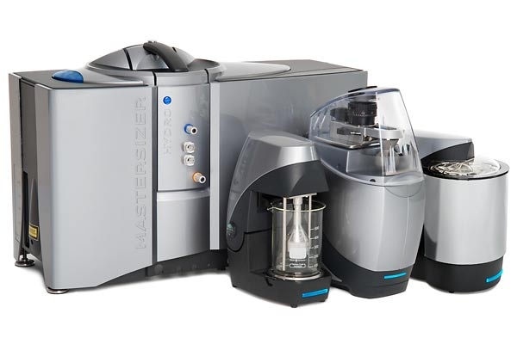
Partikül Boyutu Ölçüm Cihazı-Mastersizer
Cihaz, lazer ışık saçınım prensibi ile en az 0,01 mikron ile 3500 mikron aralığındaki parçacık boyutuna sahip partiküllerin boyutlarını tayin etmektedir.
Uygulama alanı:
Kuru, yaş, kırılgan ve yapışkan numunelerin parçacık boyutlarının ölçümü

Slide 39
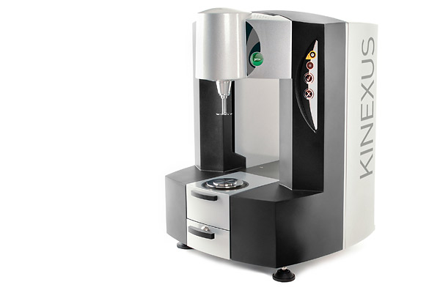
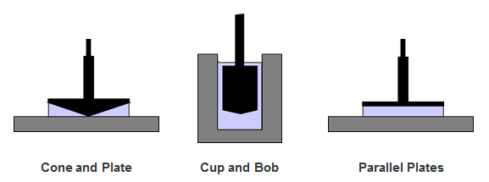
Reometre
Dinamik reoloji ölçümünde bir malzemenin elestik karakteri tespit edilir. Vizkoelastik davranış ürünün kullanım koşullarını sınırlandıran önemli bir parametredir. Çikolatanin ideal ideal sıcaklıkta ideal yumuşaklıkta olması, kompozit veya saf plastik bir malzemenin dayanıklılığı gibi…
Uygulama alanı:
Kuru, yaş, kırılgan ve yapışkan numunelerin gerinim ve gerilim arasındaki faz farklılığı ölçümü

Slide 40
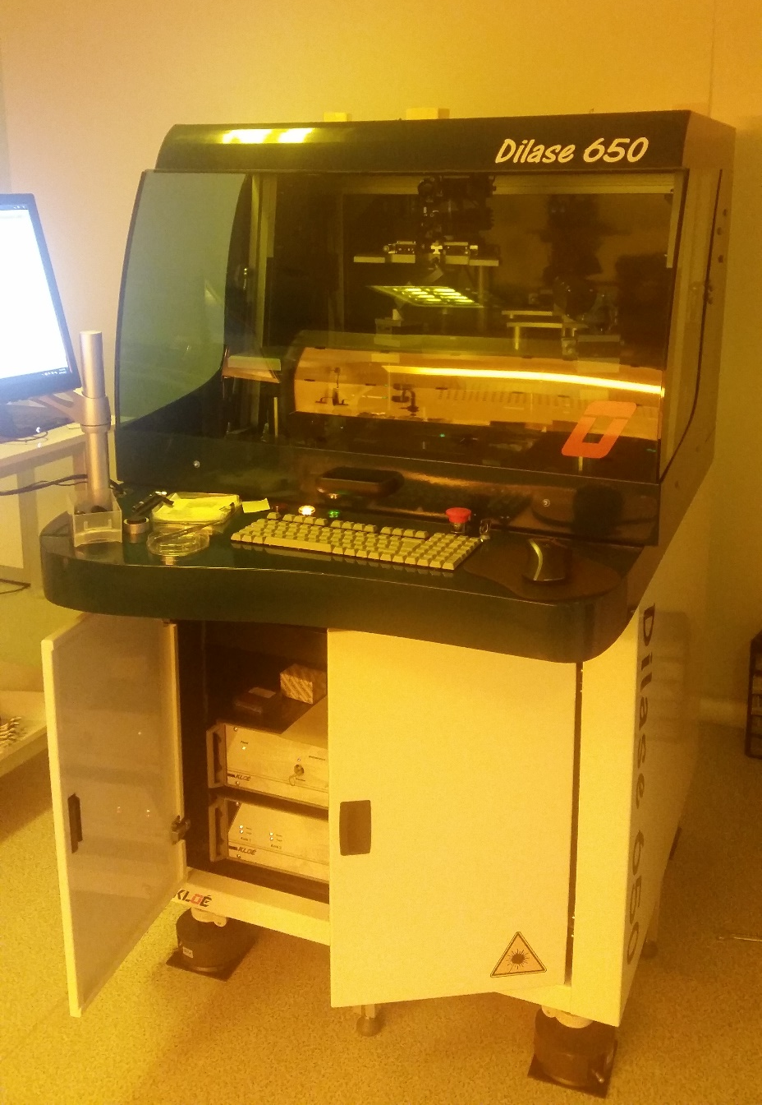
Maskesiz Litografi
Dinamik reoloji ölçümünde bir malzemenin elestik karakteri tespit edilir. Vizkoelastik davranış ürünün kullanım koşullarını sınırlandıran önemli bir parametredir. Çikolatanin ideal ideal sıcaklıkta ideal yumuşaklıkta olması, kompozit veya saf plastik bir malzemenin dayanıklılığı gibi…
Uygulama alanı:
Kuru, yaş, kırılgan ve yapışkan numunelerin gerinim ve gerilim arasındaki faz farklılığı ölçümü

Slide 41
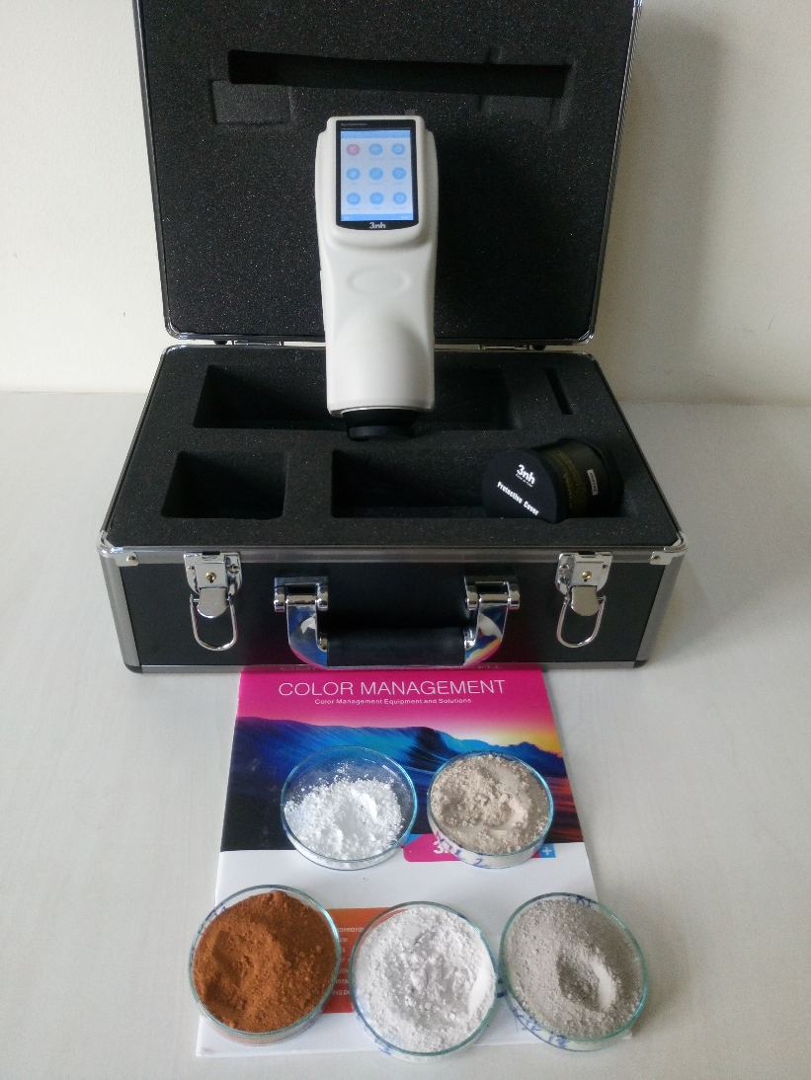
Renk Ölçüm Cihazı
Cihaz, LED hassas spektroskopi prensibini kullanır, ışığı belirli bir dalga boyu aralığına göre ayırır ve hassas analiz yapmak için sensör dizisi gruplarını kullanır. Sadece L * ab değerini ve delta E değerini ölçerken, aynı zamanda renk eşleme fonksiyonunu gerçekleştirebilen ve çeşitli renk formüllerinin gerçek parametrelerini hesaplayabilen spektral yansıma eğrisini de gösterebilir.
Plastik, elektronik, boya, mürekkep, tekstil, giysi, baskı ve boyama, gıda, medikal, kozmetik, sanayi, bilimsel araştırma enstitüleri, okullar ve laboratuarlarda yaygın olarak kullanılmaktadır. Yansıma spektrumunu ve diğer renk indeksini hassas bir şekilde ölçebilir.

Slide 42
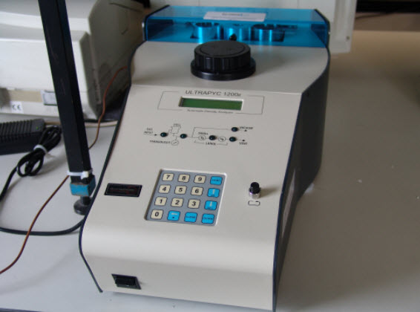
Otomatik Piknometre
Otomatik gaz piknometresi katı maddelerin gerçek yoğunluğunu ve hacmini ölçmek için kullanılır.
Uygulama alanı:
Farmasötik dolgu ve aktif maddelerde,kaplamalarda, pigmentlerde, yakma ürünlerinde, ahşap malzemelerde, döküm ve sinterleme ürünlerinde, plastik filmlerde, sulu çamurlarda, seramiklerde, maden ve muhtelif inorganik malzemelerde, köpüklü malzemelerde, organik kimyasallarda, polimerlerde ve benzeri katı ve tüm toz ürünlerde yoğunluk ölçümü

Slide 43
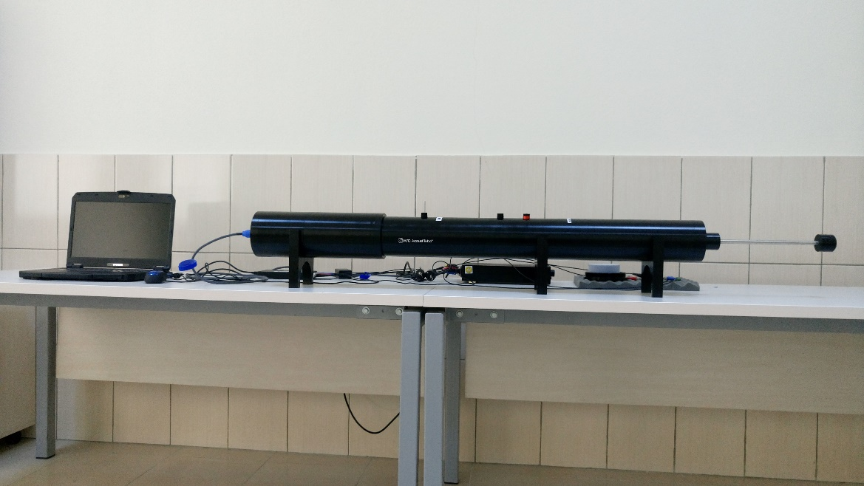
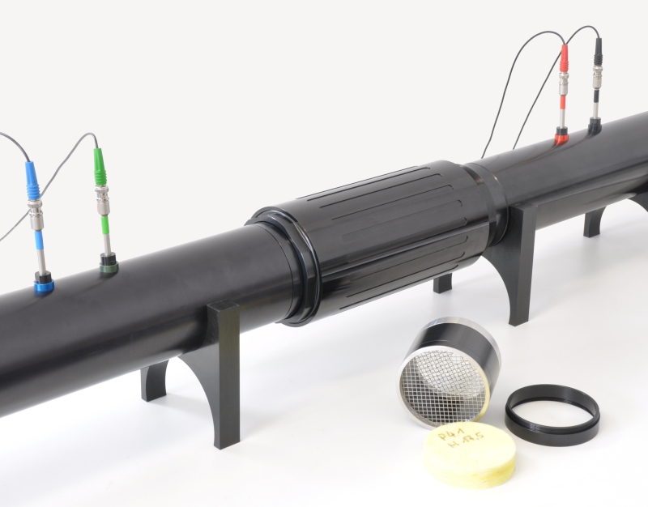
Akustik Empedans Tüpü
50 Hz–6300 Hz aralığında akustik empedans ölçüm sistemi ile, ses geçiş kaybı ve ses yutma katsayısı ölçümleri yapılabilmektedir. Numuneye etkiyen ve numuneden yansıyan ses dalgalarının ölçülerek, elde edilen yüzey empedansından yutum katsayısı hesaplanmaktadır.
Uygulama Alanları:
Ses absorbsiyon
Ses iletim kaybı
Ses yutma katsayısı

Slide 44
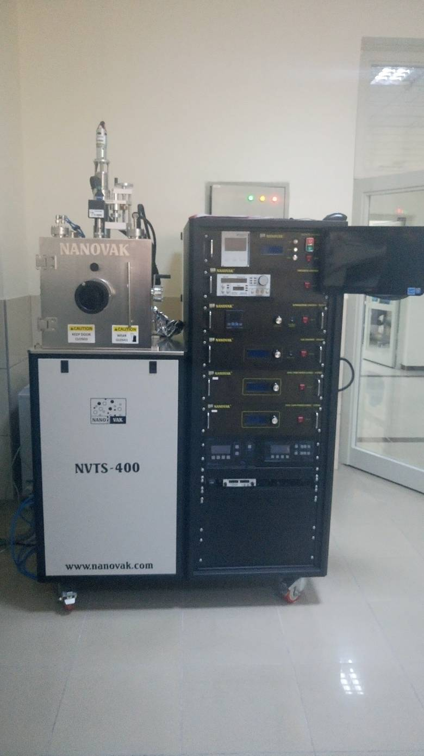
Fiziksel Buhar Biriktirme (PVD)
PVD (Physical Vapor Deposition) kaplama tekniğinde; kaplanacak malzeme yüksek vakumlu bir kabine yerleştirilir ve yüksek enerji ile iyonlaştırılmış ve reaktif gazlarla oluşturulmuş plazma ile kaplanır. Kaplamanın homojen olabilmesi için kaplanacak malzemeye maksimum hareket kazandırılır. İnce film kaplamada en iyi yöntemlerinden biridir.
Uygulama Alanları:
TiN: Titanyum Nitrür Kaplamalar
NbN: Niobyum nitrür kaplamalar
CrN: Krom Nitrür Kaplamalar
TiAlN:Titanyum-Alüminyum Nitrür Kaplamalar

Slide 45
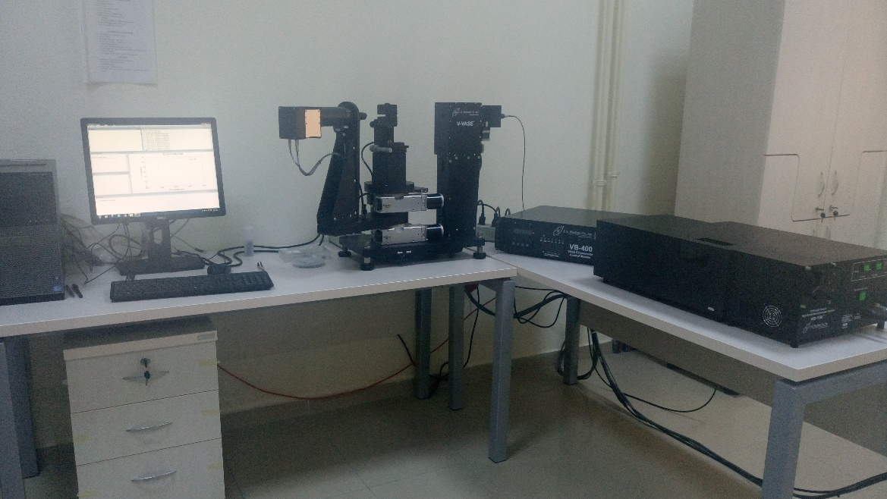
Spektroskopik Elipsometre
Elipsometre, ışığın bir malzemeden kırılması ve yansıması sırasında kutuplanmasında oluşan değişikliği ölçer.
Uygulama Alanları:
Telekomnikasyon–Lazer optikler, Optik kaplamalar
İnce filmler, yarıiletkenler, fotoduyarlı materyaller.
Yüzey haritası, homojensizlik oranı, yüzey pürüzlülüğü, ara yüzey pürüzlülüğü
Alaşım yüzdesi
Optiksel anizotropi ölçümü
Kristallenme ölçümü

Slide 46
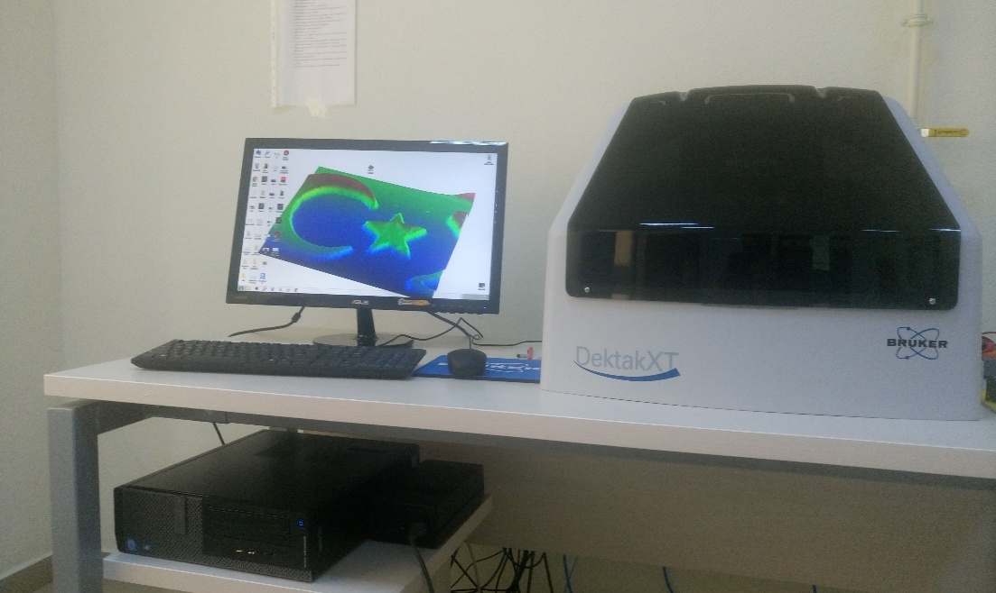
Profilometre
İğne temas tekniğini kullanan yüzey profili ölçüm cihazıdır. Yüzeyin topografik haritası üç boyutlu olarak elde edilir. Böylece pürüz derinlikleri ölçülebilir ve aşınmanın hangi safhada olduğu hakkında veri elde edilmiş olur.
Uygulama Alanları:
Yüzey pürüzlülük tarama
Film kalınlığı ölçme
Yüzey yapısı belirleme
Seramik, otomotiv sanayi, fizik, malzeme bilimleri, diş hekimlikleri ve solar-cell üretici firmaları tarafından yaygın olarak kullanılmaktadır.

Slide 47
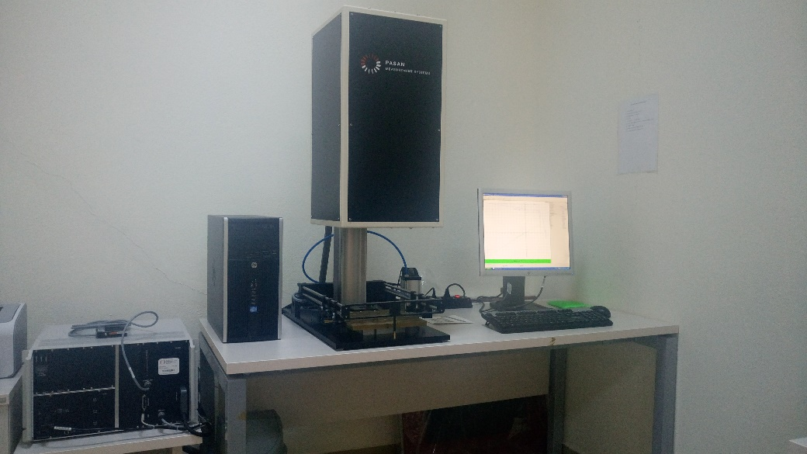
Güneş Simülatörü
Güneş Simülatörü, "Yapay Güneş Işığı Cihazı" olarak da bilinen doğal güneş ışığına çok benzer ışık üreten bir cihazdır.
Amacı kapalı bir tesis içerisinde ve laboratuvar koşulları altında güneş hücrelerinin, güneş kremlerinin, plastiklerin ve diğer malzemelerin ya da cihazların kontrollü bir şekilde test edilmesini sağlamaktır.
Cihaz üzerinde bulunan referans güneş hücresi sayesinde üretilen güneş hücrelerinin verimini ve akım, voltaj, açık devre voltajı gibi diğer fiziksel özelliklerini verebilmektedir.

Slide 48
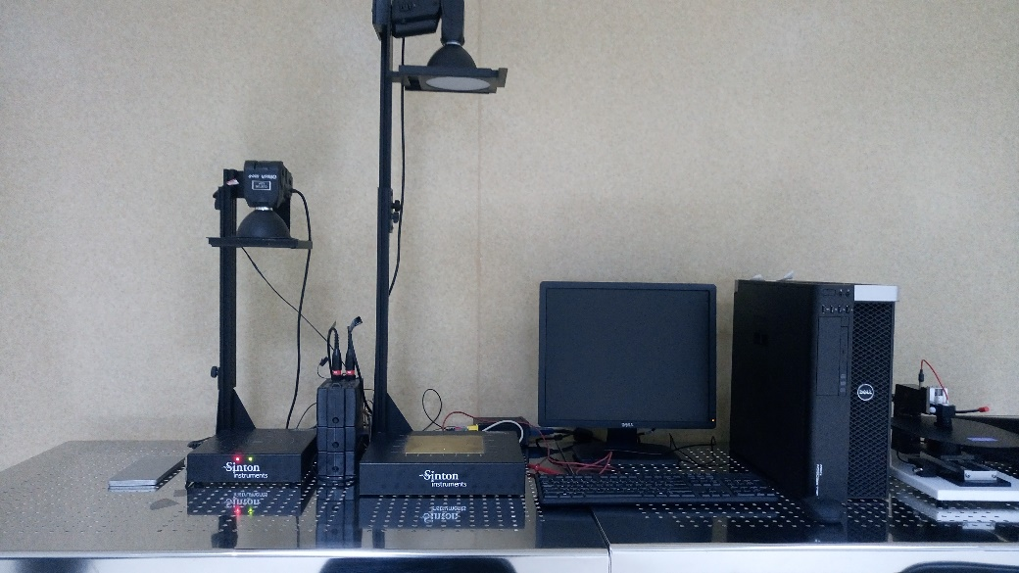
Güneş Hücresi Elektron Ömrü Ölçüm Cihazı
Yarı kararlı durum fotokondüktansı metodunu kullanarak taşıyıcı elektron ömür eğrilerini ve açık devre voltaj eğrilerini hesaplamaktadır.
Uygulama Alanları:
Başlangıçtaki malzeme kalitesinin izlenmesi
Silisyum alttaşın işlenmesi sırasında ağır metal kirlenmesi tesbiti
Yüzey pasivasyonunun değerlendirilmesi

Slide 49
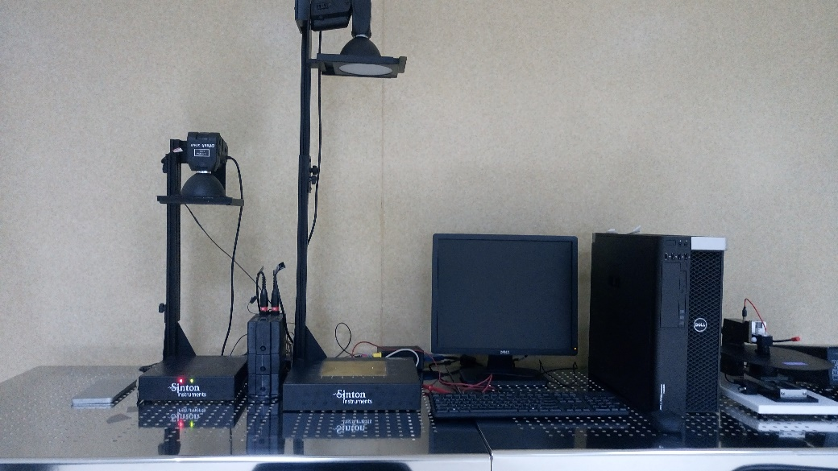
Açık Devre Voltajı Ölçüm Cihazı
Güneş hücresi üretimi esnasında gerekli aşamalarda ölçüm alınarak optimizasyon yapılabilmesine olanak vermektedir. Her ölçüm için raporlanan parametreler aşağıdaki gibidir:
Açık devre I-V eğrisi: Malzemelerin verimliliği sınırlaması
Sanal verimlilik
Sanal doluluk oranı
İki diyot analizi
Şönt değeri

Slide 50
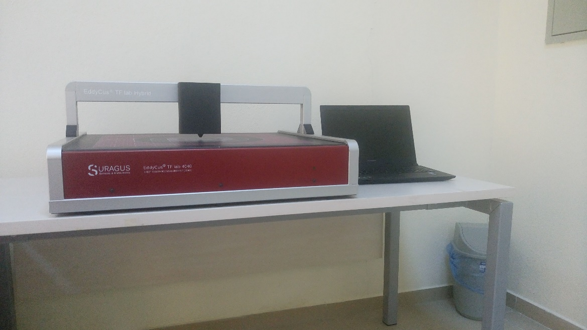
İletkenlik Ölçüm Cihazı
Esnek uygulanabilir tezgah üstü cihaz, iletken ince filmlerin hassas manuel sac direnci ölçümünü ve metal katman kalınlığı belirlemekte kullanılır.
Uygulama Alanları:
Kaplamalı cam, ör. LowE
Ekranlar, dokunmatik ekranlar ve düz panel ekranlar
OLED ve LED uygulamaları
Akıllı cam
Grafen katmanları
Fotovoltaik wafer ve hücreler
Yarı iletken levhalar
Metalleştirme tabakaları ve wafer metalizasyonu
Akü elektrotları
İletken kaplı kağıt ve iletken tekstiller

Slide 51

Dört Nokta Direnç Ölçüm Cihazı
Dört nokta direnç ölçüm cihazı sabit akım kaynağı ve dijital voltmetrenin bir araya gelmiş şeklidir.
Direnç ölçümleri yapmak için kullanılmaktadır. Ünite sabit bir akım sağlar ve hangi fonksiyonun seçildiğine bağlı olarak oluşan voltaj, levha direnci veya hacim direncini gösterir.

Slide 52

Çeneli Kırıcı
Çeneli kırıcı, çabuk ve kolay kırma yöntemiyle, orta-sert, kırılgan ve sert malzemelerin parçalanmasında kullanılır. Endüstriyel tesislerde ve laboratuvarlarda numune hazırlamak için oldukça idealdir.
Uygulama Alanları:
Malzemelerin parçalanması

Slide 53

Bilyalı Öğütücü
Bilyalı Öğütücü yüksek enerji üreterek özellikle kolloidal yapıdaki numunelerin öğütülmesi ve mekanik alaşım içerikli numunelerin kısa süre içerisinde en küçük boyuta indirilmesinde kullanılan bir cihazdır.
Uygulama Alanları:
Çimento, Ahşap, Alçı taşı, Atık örnekleri, Boya ve cilalar, Cam, Demir cevheri, Doku, Hidroksiapatit, Kâğıt, Kalker, Kaolin, Kuvars, Lifler, Metal oksitler, Mineraller, Pigmentler, Polimer, Tohum, Toprak, Alaşım, Bentonit, Beton, Kömür, Kemik, Kil mineralleri, Gübre, Selüloz, Seramik, yarı değerli taşların küçük boyutlara indirilmesi.

Slide 54

Ekstruder
Merkezimizde bulunan Ekstruder cihazı PVC, PE, PPRC, PEX gibi her çeşit plastik hammaddeyi çoklu vida sistemi sayesinde homojen bir şekilde eritme, karıştırma ve istenilen basınçla kullanıma uygun hale getirerek plastifikasyon sağlar. Cihaz, extruder, havuz ve granulator kısımlarından oluşmaktadır.
Uygulama Alanları:
Hammaddeyi istenilen plastik kullanımına uygun hale getirme
Polimerlerin işlenerek plastikleştirilmesi

Slide 55

Mikrodalga Fırın
Mikrodalga, katı numune matrislerini sulu bir sıvıya eritmek için kullanılan bir tekniktir. Bu, kapalı bir kapta konsantre bir asit matrisine bir numune yerleştirilerek mikrodalga ışınıma maruz bırakılarak elde edilir. Hem numunenin termal ayrışma hızı hem de metallerin çözünürlüğü artar. Bu metaller çözündükten sonra, bunlar spektroskopik tekniklerle nicelleştirilebilir.
Uygulama Alanları:
Katı, kolloid organik /inorganik bileşenlerin yakılması

Slide 56

Kül Fırını
Merkezimizde bulunan kül fırını numuneyi yakarak kül oranı tayininde ve hammadde kalitesi analizinde kullanılmaktadırlar.
Sıcaklık/Hacim: 1500 ºC / 120 m³

Slide 57

Numune Hazırlık
Etüv
Analiz için gelen nemli numunelerin kurutulmasında kullanılmaktadır. Dijital termostat ile oda sıcaklığından 250°C’ ye kadar ayarlanabilmektedir.

Slide 58

Numune Hazırlık
Altın- Karbon Kaplama Cihazı
SC7620 SEM ve diğer uygulamalar için uygun kompakt, düşük maliyetli bir kaplama cihazıdır. SC7620, yaklaşık 60 mm yarıçaplı eşit bir kaplama sağlamaktadır. CA7625 karbon kaplama ünitesi ayrıca güç kaynağı, karbon buharlaştırma başlığı ve cam silindir haznesine sahiptir.

Slide 59

Numune Hazırlık
Eritiş Cihazı
Eagon 2 füzyon cihazı tamamen otomatiktir. İki numuneyi eş zamanlı olarak işleyebilir ve XRF analizi için cam diskler hazırlamak amacıyla kullanılır. Kirlenmeyi en aza indirmeyi sağlamak için kalıp ve pota tutucuları üstün seramik kalitesiyle üretilmiştir.
Uygulama alanı:
XRF numunelerinin füzyonu

Slide 60

Numune Hazırlık
Elektro-Hidrolik Pres Makinası
Merkez laboratuarımızda bulunan Pres Makinası, toz numunelerin sıkıştırılarak tablet haline getirilmesi amacıyla kullanılmaktadır.
Teknik Özellikleri:
Marka/Model: PE-EL/PE-010
Disk Çapı: 37 mm
100-120 V/60 Hz, 220-240 V/50 Hz

Slide 61

Numune Hazırlık
Kesit Alma Cihazı
Kesit alma cihazı her türlü malzemeyi kesmek için kullanılan düşük hızlı, hassas kesme makinesidir. Maksimum numune çapı 30 mm’dir. Kesme hızı sürekli değişmekte ve motor seçilen hızın herhangi bir yükte sabit kalmasını sağlamak için tasarlanmıştır. Gerekli numune boyutu, mikrometre vasıtasıyla +0,01 mm hassasiyetle ayarlanabilir ve kesme basıncı numunenin ağırlığından bağımsız olarak seçilebilir.

Slide 62

Numune Hazırlık
Kurutma Cihazı
Kurutma cihazı güçlü hava akışı üreten bir üfleyici içerir. 2000/1500 W ayarlanabilir ısıtma elemanı ile yaklaşık 90 °C’ ye kadar ısıtılabilir. Bir partide maksimum 24 malzeme kurutabilme kapasitesine sahiptir. Kür işlemi boyunca numune sıcaklığını doğru seviyede tutar.

Slide 63

Numune Hazırlık
Parlatma Cihazı
Yüzeyi pürüzlü engebeli numunelerin zımparalanarak iyileştirilmesine olanak sağlar. Çoklu numune tutucularıyla birden çok numuneyi aynı anda parlatılılabilir.

Slide 64



Numune Hazırlık
Karıştırıcılı pH Metre
Hassas Terazi
Ultra Saf Su Sistemleri

Slide 65



Numune Hazırlık
Ultrasonik Banyo
Santrifuj
Etuv

Slide 66



Nanoteknoloji Uygulama ve Araştırma Merkezi
Glovebox
CVD graphene
PVD-PECVD

Slide 67






Prof. Dr. Turhan Nejat Veziroğlu Temiz Enerji Uygulama ve Araştırma Merkezi

Slide 68

TEŞEKKÜRLER

